Slide 1
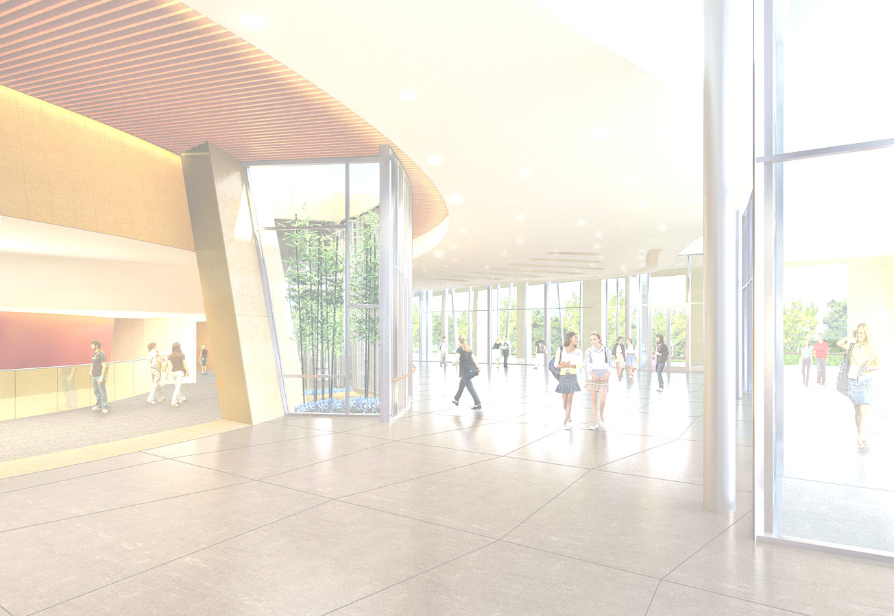


Overgangsonderzoek online
TalentCompaz is onderdeel van

Slide 2
Overgangsonderzoek volledig online via TalentCompaz
TalentCompaz is onderdeel van

Slide 3
TalentCompaz kan het onderzoek volledog digitaal aanbieden
NIO intelligentieonderzoek
NPVJ2 – persoonlijkheidsonderzoek
PMT-K2 motivatie-onderzoek
Leerachterstanden worden geleverd uit CITO-VAS
TalentCompaz is onderdeel van

Slide 4
NIO Afname is volledig identiek aan Paper & Pencil:
Moet gedaan worden door een getrainde testleider
Er is een handleiding digitale Nio voor de testleider
NIO MOET onder begeleiding afgenomen worden
Tijdsbewaking gebeurt door het systeem
Nieuw en extra is “het dashboard”
TalentCompaz is onderdeel van

Slide 5
Alleen bij de NIO wordt het antwoordblad compleet op 1 scherm getoond en kan de leerling naar boven en onder scrollen. Bij de andere tests is er 1 vraag op 1 scherm met de antwoordmogelijkheden.
TalentCompaz is onderdeel van

Slide 6
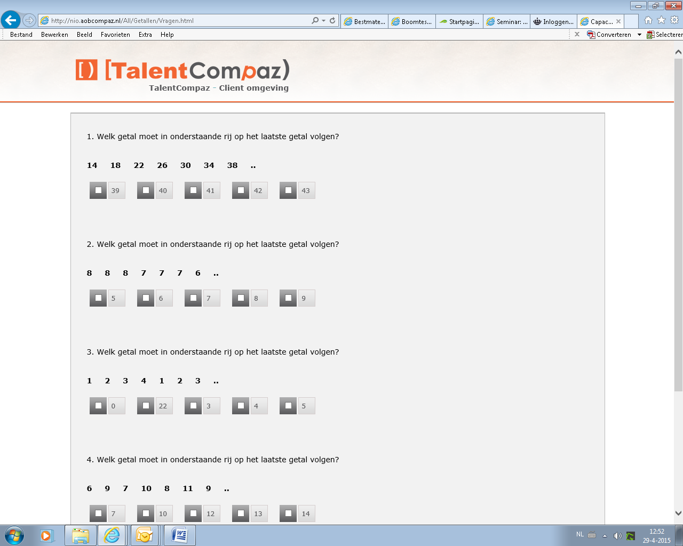
TalentCompaz is onderdeel van

Slide 7
Met “het dashboard” kun je zorgen dat “de groep bij elkaar blijft”, iedereen de instructie volgt, de voorbeelden oefent en iedereen tegelijk start.
https://www.youtube.com/watch?v=BknNMsMnhCs
TalentCompaz is onderdeel van

Slide 8
LET OP: de NIO is binnen TalentCompaz een aparte module en aparte website:
https//: nio.talentcompaz.nl
Als de NIO klaar is en de andere 2 testen gedaan moeten worden moet de leerling opnieuw inloggen:
TalentCompaz is onderdeel van

Slide 9
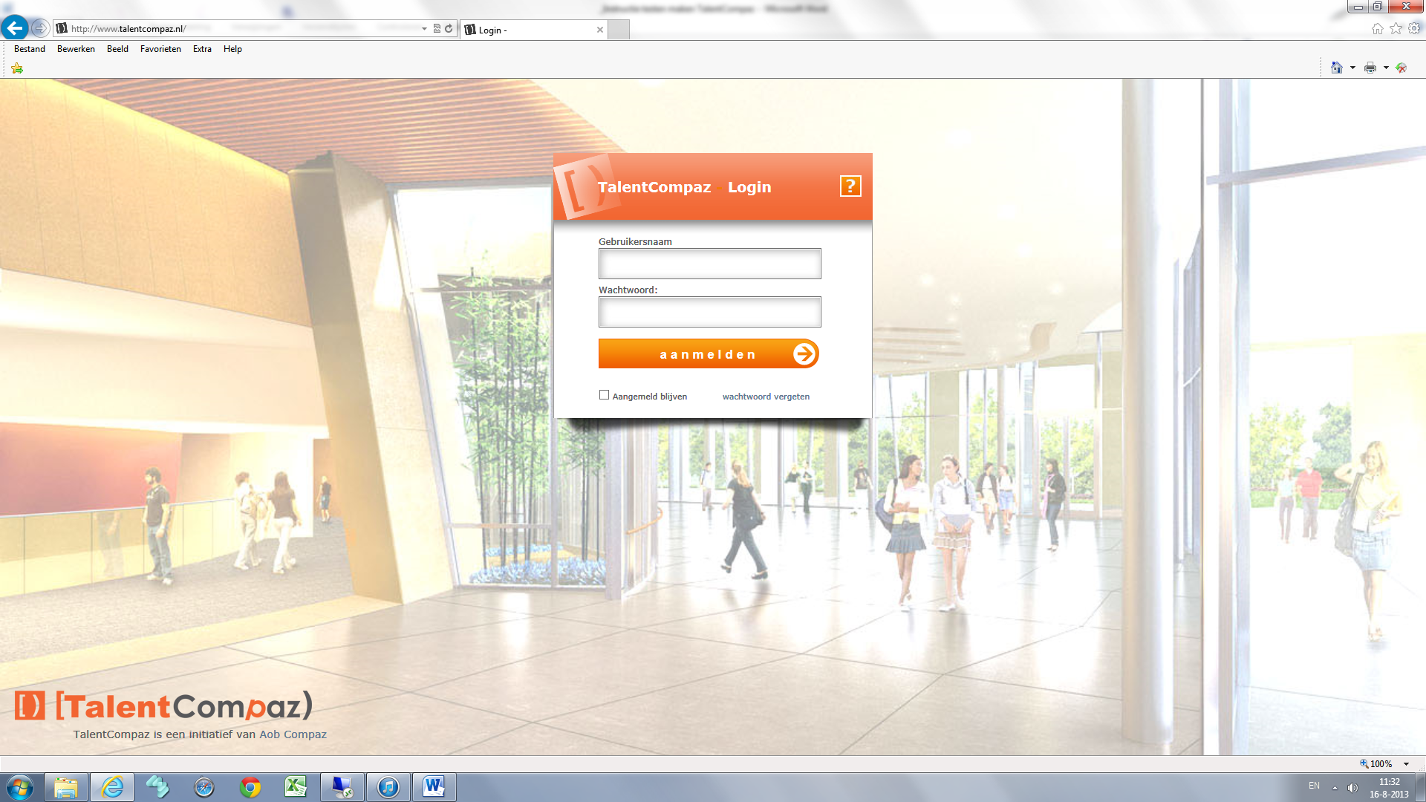
http://www.talentcompaz.nl
TalentCompaz is onderdeel van

Slide 10
Inloggen
Voorafgaand aan de testafname moet een leerlinlijst volgens een vast format ingediend worden. Na import in TalentCompaz krijgt u van ons een lijst met inlognamen en wachtwoorden. Ook krijt u een stickervel met de inlognamen en wachtwoorden, die geprint en op het tafeltje geplakt kunnen worden en.
Geboortedatum | Voornaam | Tussenvoegsel | Achternaam | Adres | Postcode | Woonplaats | Geslacht | Klas | Niveau | Leerlingnummer | E-mailadres | Doublure | Schoolnaam
TalentCompaz is onderdeel van

Slide 11
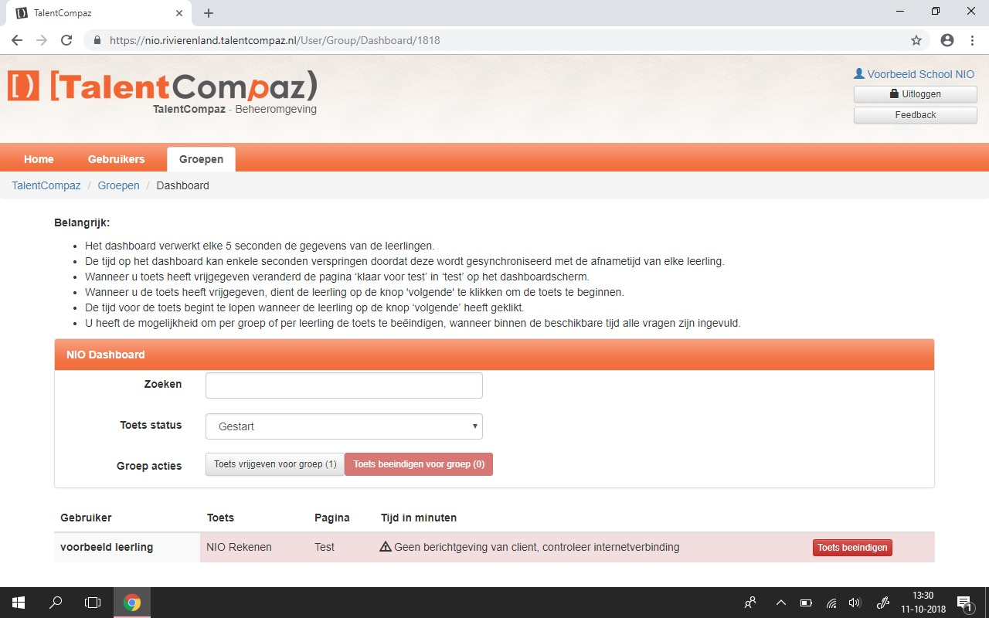
ALS DE VERBINDING bij de leerling WEGVALT, komt er een melding op het DASHBOARD
TalentCompaz is onderdeel van

Slide 12
ALS DE VERBINDING bij de leerling WEGVALT, komt er ook een melding op het scherm van de leerling.
Rustig afwachten:
Als de verbinding hersteld is slaat TalentCompaz alsnog de gegeven antwoorden op en de leerling komt terug op het punt waar de verbinding wegviel.
Als hij is uitgelogd: opnieuw inloggen en gewoon verder gaan.
TalentCompaz is onderdeel van

Slide 13
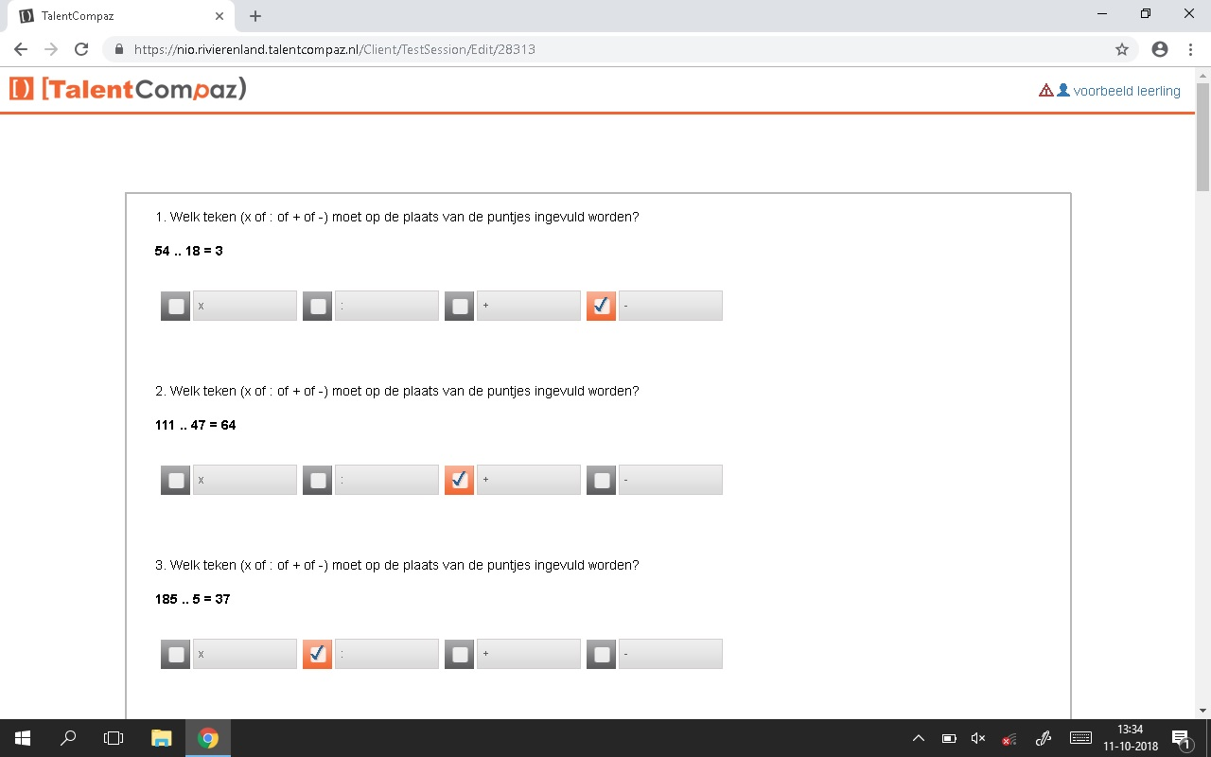
ALS DE VERBINDING bij de leerling WEGVALT, komt er een melding op het DASHBOARD
TalentCompaz is onderdeel van

